Slide 1
Spontaneous Discounting of Availability in Frequency Judgment Tasks
Daniel M. Oppenheimer (2004)
Hajdú Nándor, Lencsés Anita

Slide 2
Elméleti bevezető – Discounting hipotézis
Hozzáférhetőségi heurisztika (Tversky és Kahneman, 1973)
Az emberek spontán módon felismerik, ha egy inger nem a gyakorisága miatt ismerős nekik (hanem pl. a hírnév miatt)
Ezért túlkompenzálnak → hogy úgy érezzék, hogy nem befolyásolta őket az ismerősség
→ alulbecslik a gyakoriságot

Slide 3
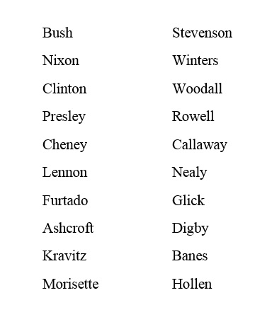
1. kísérlet (híres nevek)
N = 52
Módszer: kérdőív (Frequency Estimation Task)
Feladat: amerikai családnevek gyakoriságáról kell ítéletet hozni
a családnevek: híres emberhez köthető (pl. Presley), nem híres emberhez köthető (Rowell) → a híres családnév valójában
gyakoribb volt!
Utána külön papírra leírni, ha ismernek valakit az említett családnévvel
(kizárás: ha ismertek valakit a nem híres családnévvel)

Slide 4
1. kísérlet - eredmények
Eredmény: csak az esetek 33,7%-ban ítélték a híres családnevet gyakoribbnak:
χ²(1) = 33.32, p < .001
A 10 híres névből 6-ot szignifikánsan kevésbé gyakorinak ítéltek
Magyarázat: a döntéshozásnál nem vették figyelembe a hozzáférhetőséget

Slide 5
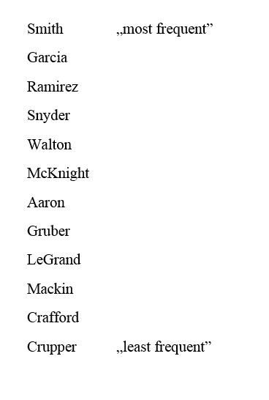
2. kísérlet (saját név)
N = 160
Feladat: ítélje meg saját vezetéknevének gyakoriságát 12
másik vezetéknév mellett
12 másik név: eltérő gyakoriság
2 kondíció:
Saját név kondíció
Másik név kondíció
Pontszámítás: a vezetéknév valódi gyakorisága – becsült gyakoriság

Slide 6
2. Kísérlet - eredmények
Saját név kondíció átlagpontja: 1.8
Másik név kondíció átlagpontja: -0.2
Eredmény: t(58) = 5.8, p < .001
A saját név kondícióban lévők alulbecsülték saját nevük gyakoriságát

Slide 7
3. kísérlet
Nuttin (1987), name-letter effect: az egyén saját nevében szereplő betűk, különösen a kezdőbetűk preferenciája az ABC egyéb betűivel szemben
→ a saját névben szereplő betűk gyakoriságát túlbecsülik
DE! ha felhívjuk a figyelmet erre a jelenségre, akkor figyelmen kívül hagyja, sőt, túlkompenzál

Slide 8
3. kísérlet
N = 27
Látszólag a számmisztika iránti attitűdöt vizsgáló felmérés
Két csoport: kontrollcsoportnak a születési évét kellett megadnia, a kísérleti csoportnak a nevük kezdőbetűit
„A numerológia egyik premisszája, hogy az ember nevének kezdőbetűiből sok mindenre lehet következtetni. (…) Gondolod-e, hogy a neved kezdőbetűinek van valamiféle prediktív ereje?”
Majd felsorolt betűkről kellett eldönteni, hogy mennyire lehetnek gyakoriak egy angol nyelvű, 10 000 betűből álló szövegben

Slide 9
3. kísérlet - Eredmények
Minden betűre átlagot számoltak, majd ebből az egyén ítéletét kivonták; pozitív -> alábecsülte, negatív -> túlbecsülte
A két csoport átlagai között szignifikáns különbség:
t(24) = 3.8, p < .001
A kontrollcsoport valóban túlbecsülte a gyakoriságot:
t(12) = -2.3, p < .05
Hozzáférhetőségi heurisztika
A kísérleti csoport pedig alábecsülte:
t(12) = 3.1, p < .01
Figyelmen kívül hagyás

Slide 10
Megvitatás
1. kísérletben tudatos a figyelmen kívül hagyás
3. kísérletben nem tudatos
Minél kiugróbb, feltűnőbb a hozzáférhetőség magyarázata, annál inkább tudatos a figyelmen kívül hagyás
→ rájön, hogy miért hozzáférhető a számára, így nem foglalkozik vele, túl is kompenzál

Slide 11
Köszönjük a figyelmet!

